Slide 1
Sistemas Distribuídos
Apresentação da Disciplina
e Proposta Didática

Slide 2
Sobre a Disciplina
•A avaliação será realizada da seguinte forma:
•Unidade I:
•Prova escrita [teórica] com peso 7,0
pontos;
testes]
•Atividades
pontos;
•Unidade II:
•Prova escrita [teórica] com peso 6,0
extras
[exercícios/mini
com
peso
3,0
pontos;
•Projeto [prática] com peso 4,0 pontos;
•Ambas
as
unidades
são
agregadas
de
participação
com presença + interação em sala;

Slide 3
Competências
•Objetivo da Disciplina: Fornecer ao aluno subsídios
para
que
o
mesmo
compreenda
os
aspectos
fundamentais
relacionados
com
a
administração
e
e
integração
de
sistemas e
existentes
as
principais tecnologias
arquiteturas
para
a
construção
de
aplicações distribuídas;
•Objetivo maior:
Propor um aprendizado sério, coeso
e
dinâmico
para
e
prover
uma
boa
relação
de
ensino
(professor)
compreensão
(alunos)
com
as
ferramentas que dispomos em nossa instituição;

Slide 4
Competências
•
Proporcionar
o
entendimento
sobre
as
possíveis
formas
de
estruturação
dos
sistemas
corporativos
distribuídos
relacionados
através
do
estudo
de
aspectos
com
a
projeção,
desenvolvimento
e
suporte em diferentes propósitos;
Estar apto a aplicação de técnicas e
•
metodologias
da Computação
Distribuída com a implementação
de
rotinas
e
módulos
necessária
que
exemplifiquem
a
ser
infraestrutura
especificada em
que
precisa
cada cenário apresentado;

Slide 5
Competências
•
Conhecer
mercado
e
e
utilizar
as principais
ferramentas
do
em
as
analisar
situações
o
uso
de
de
algumas
demasiadas
necessidades
Desenvolver
acordo
com
estipuladas;
•
novas
ideias
de
acordo
com
as
de
tendências
estudos de
de
mercado
através
da
elaboração
caso, simulação de cenários reais, além
de
propor
soluções
eficientes
de
arquiteturas e
sistemas de computação e informação inovadores;

Slide 6
Habilidades
•
Conhecer
marcaram
sistemas
o histórico e
os
principais
fatos
que
dos
de
o início e a evolução dos conceitos
de
informação distribuídos,
temáticas de pesquisa;
além
abordar novas
•
Identificar
os
principais
fatores
que
regem
a
comunicação
características,
dos
processos
com
suas
principalmente quando aplicados na
invocação
remota de métodos, parametrização dos
dados
e
comunicação
das
funções
e
demais
estruturas
dos sistemas centrais e descentralizados;

Slide 7
Habilidades
•
Comparar os
arquiteturas
serviços cada
Interpretar e precisam ser
principais sistemas operacionais com
distribuídas
e
verificar
quais
os
um fornece nos respectivos mercados;
replicar as políticas de segurança que desenvolvidas baseadas em princípios
•
e
paradigmas
para
transmissão
e
recepção dos
dados com segurança;
Compreender a organização e o funcionamento dos
•
sistemas
de
arquivos,
banco
de
dados
e
demais
estruturas que formam a arquitetura dos sistemas
distribuídos;

Slide 8
Metodologia
•
A
disciplina é
dividida
basicamente
em
quatro
módulos em que são buscados os estudos:
Módulo 1: Arquiteturas e organização de sistemas
•
distribuídos [estilos arquitetônicos e middleware];
•
Módulo 2:
Infraestrutura
e
comunicação
distribuída [processos, sincronização e falhas];
•
Módulo 3:
Objetos
distribuídos
e
métodos
de
invocação remota [RMI e protocolos distribuídos];
•
Módulo 4:
Segurança
e
gerenciamento
de
e
componentes
distribuídos
[arquivos,
web
coordenação de acesso];

Slide 9
Metodologia
•
Cada módulo é subdivido em tópicos menores em
que
são
abordados
os assuntos
da
ementa
da
disciplina
com exemplos, pesquisas
e notas de sala;
•
Os
dois
primeiros
módulos
são
pertencentes
a
avaliação
da primeira
unidade;
os
dois
módulos
seguintes são referentes a segunda unidade;
•
Todo
o
conteúdo
dos slides,
exercícios
e demais
materiais de estudos é referenciado através do livro
adotado pela disciplina; recomenda-se não estudar
apenas pelos slides disponibilizados pelo professor;

Slide 10

Bibliografia
•Livro adotado na disciplina;
•Sistemas Distribuídos:
Princípios e Paradigmas
•Andrew
TANENBAUM
e
Maarten Van STEEN;
•2ª Edição – Pearson;
•Disponível na biblioteca!

Slide 11
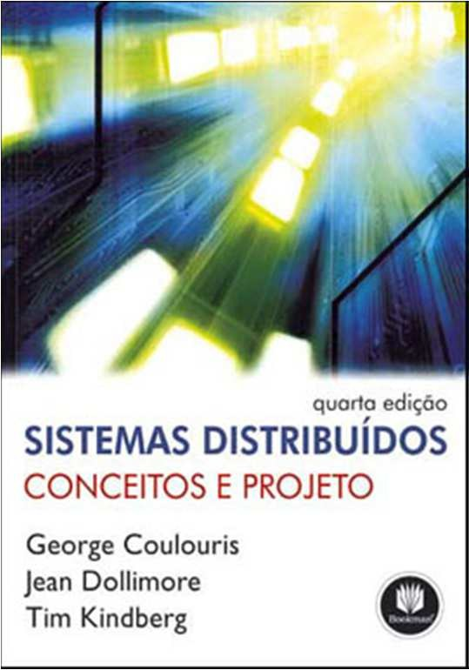
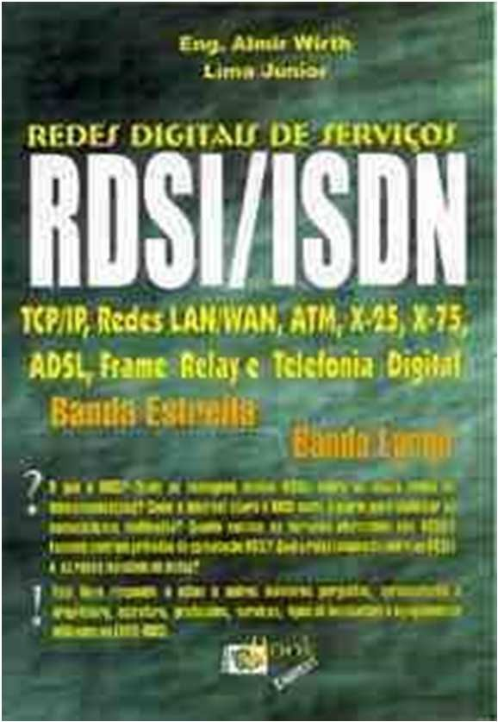
Bibliografia
•COULOURIS,
George.
Sistemas
distribuidos: conceitos
e
projetos. Porto Alegre: Bookman, 2007.
•LIMA JUNIOR, Almir Wirth. Redes digitais de servicos rdsi/
isdn: . Rio de Janeiro: Book express, 1998.

